Slide 1



Slide 2

يوفر مركز الكبرياء بيئة آمنة وداعمة ومقبولة للطلاب من جميع الأجناس والهويات الجنسية بما في ذلك أولئك الذين يُعرفون بأنهم مثلية ومثلي الجنس ومزدوجو الميل الجنسي ومتحولون جنسيًا وكويير (LGBTQ +) وحلفاؤهم.

Slide 3



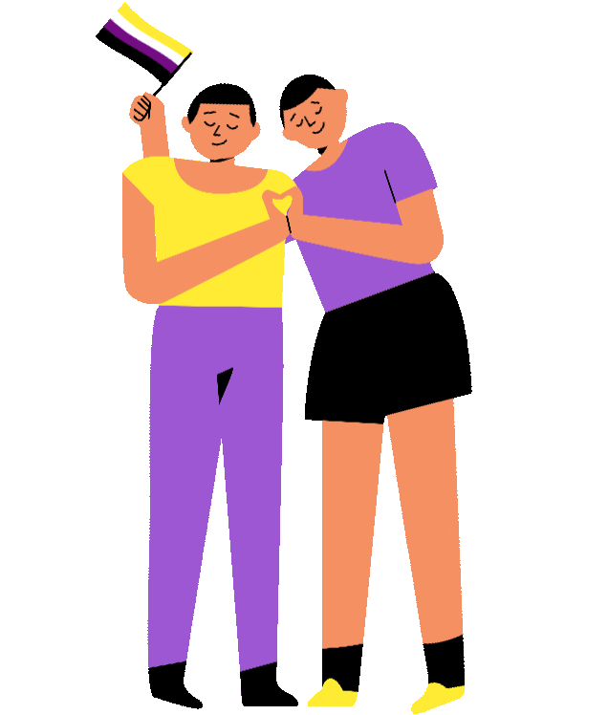
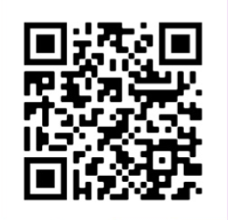
SAGA هو نادي دول مجلس التعاون الخليجي لطلاب LGBTQ + وحلفائهم.
هذا النادي هو مكان للجميع ليكونوا على طبيعتهم الحقيقية دون أي حكم ، وإنشاء اتصالات ، وإحداث فرق داخل مجتمع LGBTQ +.
Join Saga

Slide 4


الأحداث والأنشطة والموارد
  دعونا ندردش سلسلة
(مجموعة محادثة للطلاب فقط)
  فخر المحادثات
(سلسلة مناقشات الطلاب والموظفين)
  موارد الأزمات والطوارئ
(متاح على موقعنا)
  الدورات التدريبية وورش العمل
(المنطقة الآمنة ، عبر الوعي ، والمزيد)
دول مجلس التعاون الخليجي تحتفل بأسبوع الفخر
خلال الأسبوع الأول من شهر مايو

Slide 5


موقع:
سييرا مادري 267
ساعات العمل:
الاثنين الخميس
8:30 صباحًا حتى 4:30 مساءً
جمعة
8:30 صباحًا حتى 3:00 مساءً
هاتف
(818) 240-1000 | تحويلة. X3574
Email
PRIDE.GCC@GLENDALE.EDU
بريد إلكتروني:
صفحة على الإنترنت:
WWW.GLENDALE.EDU/PRIDECENTER
وسائل الاعلام الاجتماعية
@PRIDE.GCC

